Slide 1

CURSO
SEGURIDAD
ASP.NET
INICIO

Slide 2
OWIN Y KATANA
INTRODUCCIÓN
SEGURIDAD ASP.NET

Slide 3
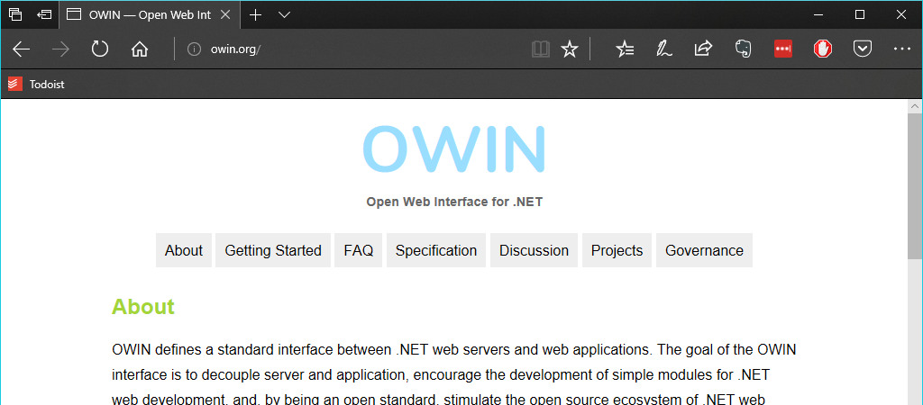
OWIN Y KATANA
Katana es la implementación de Microsoft del estándard abierto OWIN (Open Web Interface for .Net). El proyecto de código abierto OWIN nace a raiz de la iniciativa de unos desarrolladores de la comunidad que querían desarrollar una API para servidores Web y marcos de desarrollo de modo que pudieran interactuar mejor.
El objetivo final era crear una especificación de interfaz de desarrollo simple de modo que servidores web y marcos de desarrollo pudieran permanecer desacoplados.
¿Qué es OWIN y Katana?
OWIN define una interfaz estándar entre los servidores web. NET y las aplicaciones web. El objetivo de la interfaz OWIN (Open Web Interface for .Net) es desacoplar servidor y aplicación, fomentar el desarrollo de módulos simples para el desarrollo web. NET y, al ser un estándar abierto, estimular el ecosistema de código abierto de las herramientas de desarrollo web. NET.
Notes:
OWIN define una interfaz estándar entre los servidores web. NET y las aplicaciones web. El objetivo de la interfaz OWIN (Open Web Interface for .Net) es desacoplar servidor y aplicación, fomentar el desarrollo de módulos simples para el desarrollo web. NET y, al ser un estándar abierto, estimular el ecosistema de código abierto de las herramientas de desarrollo web. NET.
Katana es la implementación de Microsoft del estándard abierto OWIN (Open Web Interface for .Net). El proyecto de código abierto OWIN nace a raiz de la iniciativa de unos desarrolladores de la comunidad que querían desarrollar una API para servidores Web y marcos de desarrollo de modo que pudieran interactuar mejor.
El objetivo final era crear una especificación de interfaz de desarrollo simple de modo que servidores web y marcos de desarrollo pudieran permanecer desacoplados.
De modo que alguien que desarrolla un marco de desarrollo o un componente no ha de preocuparse si se están ejecutando con ASP.NET en IIS o en una aplicación de escritorio auto contenida, lo único que le interesa es que pueda responder a peticiones HTTP.

Slide 4
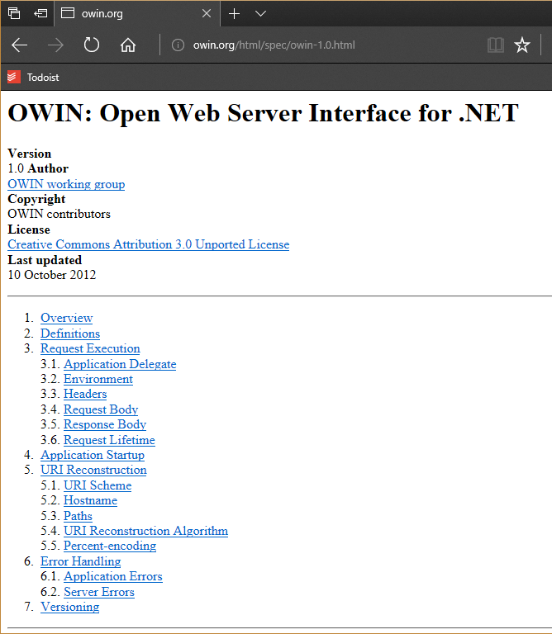
OWIN Y KATANA
Especificaciones OWIN 1.0
OWIN es una especificación y define una interfaz de desarrollo de aplicaciones (API) que indica cómo han de cooperar los marcos de desarrollo y los servidores web.
Katana es la implementación que hace Microsoft del estándar OWIN mediante componentes de Microsoft.
Si se escribe un componente web para OWIN puede ejecutarse en teoría en cualquier entorno que soporte OWIN en servidor, no únicamente en entornos que utilicen System.Web e IIS, sino también en aplicaciones autohospedadas tal como aplicaciones de consola o una aplicacion servidora ejecutandose en mono. De este modo se puede ejecutar en Linux, Mac o cualquier otro tipo de servidor para el que se desarrolle soporte en un futuro.
Los componentes también pueden funcionar independientemente de la estructura subyacente sea ASP.NET MVC o WEB API, o también con Nancy, FubuMVC, Simple.Web u otros.
Notes:
OWIN es una especificación y define una interfaz de desarrollo de aplicaciones (API) que indica cómo han de cooperar los marcos de desarrollo y los servidores web.
Katana es la implementación que hace Microsoft del estándar OWIN mediante componentes de Microsoft.
Si se escribe un componente web para OWIN puede ejecutarse en teoría en cualquier entorno que soporte OWIN en servidor, no únicamente en entornos que utilicen System.Web e IIS, sino también en aplicaciones autohospedadas tal como aplicaciones de consola o una aplicacion servidora ejecutandose en mono. De este modo se puede ejecutar en Linux, Mac o cualquier otro tipo de servidor para el que se desarrolle soporte en un futuro.
Los componentes también pueden funcionar independientemente de la estructura subyacente sea ASP.NET MVC o WEB API, o también con Nancy, FubuMVC, Simple.Web u otros.

Slide 5
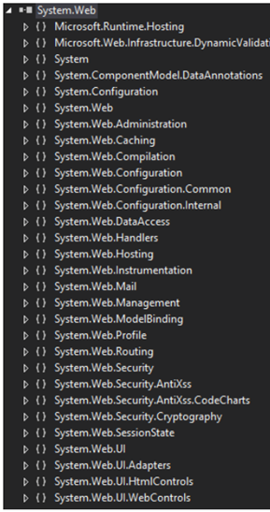
OWIN Y KATANA
System.Web frente a OWIN y KATANA
01
Portable
03
Ligero
Katana puede ejecutarse tanto en entornos IIS como en entornos autohospedados
Los components básicos de Katana son muy pocos
02
Modular
La API de OWIN permite agregar componentes de forma sencilla
Notes:
System.Web contiene bastantes características pero como contrapartida está estrechamente ligado a ASP.NET e IIS de modo que cada vez que se quiera agregar una nueva característica es necesario crear una versión del paquete completo.
Katana se compone de piezas pequeñas que se agrupan para construir una aplicación web que utilizará únicamente las características que la aplicación necesita.
Estas piezas pequeñas son modulares de modo que se pueden desarrollar de modo iterativo y pueden crearse distribuciones de forma mas acelerada
Con estos conceptos preliminares descritos, vamos a echar un vistazo a Katana y OWIN con una demo real.

Slide 6
OWIN Y KATANA
DEMO APLICACIÓN CONSOLA SERVIDOR
SEGURIDAD ASP.NET
Notes:
Crear aplicación consola
Agregar Nuget: Microsoft.Owin.Hosting. Agrega varias dependencias: Owin y Microsoft.Owin
Agregar Nuget: Microsoft.Owin.Host.HttpListener
Compruebo que tengo referencias a Owin
Con esto tengo todo lo necesario para escuchar peticiones
Crear la clase Startup
Agregar el método Configuration
Agregar servidor en Main
Comprobar localhost:8080 y aplicación de consola
Instalar Nuget: Microsoft.Owin.Diagnostics
En el método Configuration agregar app.UseWelcomePage() es un método de extension debido a la instalación del paquete Nuget.
Comprobar que en localhost:8080 aparece la página de bienvenida

Slide 7
OWIN Y KATANA
APPFUNC
SEGURIDAD ASP.NET

Slide 8
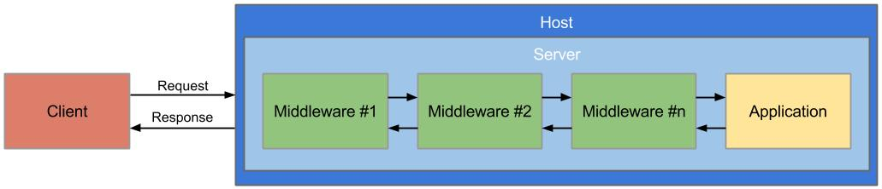
OWIN Y KATANA
El segundo elemento clave de OWIN es el delegado de la aplicación. Se trata de una firma de función que sirve como interfaz principal entre todos los componentes de una aplicación OWIN.
Qué es la función AppFunc
La implementación OWIN consiste en dos elementos elementos principales.
El primero es el diccionario de entorno. Esta estructura de datos es responsable de almacenar todo el estado necesario para procesar una petición y respuesta HTTP, así como cualquier estado de servidor relevante.

Slide 9
APPFUNC
DEMO COMPONENTE MIDDLEWARE
SEGURIDAD ASP.NET
Notes:
Eliminar contenido configuration clase startup
Crear componente HelloWorldComponent
Crear el using para AppFunc
Crear constructor de HelloWorldComponent pasandole AppFunc
Crear el método Invoke en la clase HelloWorldComponent
Ejecutar con punto de parade en el método Invoke
Ver en el parámetro environment los distintos valores en la propiedad Keys
En el método Invoke agregar stream para escribir Hello World
Ejecutar y comprobar que sale en el navegador
Agregar el método de extension UseHelloWorld

